Slide 1

Modelos Causales
Dr. Juan Carlos Olivares Rojas
Marzo 2025
Notes:
1

Slide 2
Unidad 6
Nodos, Aristas y (in)Dependencia Estadística

Slide 3
Introducción
Las primeras 5 unidades hablaron del tema de una Introducción a la Causalidad.
La segunda parte denominada Inferencia Causal se divide en 6 partes que empezaremos a discutir

Slide 4
Los mantendrás d-separados
Los colisionadores tienen un patrón único de independencia condicional que los distingue de las cadenas y las bifurcaciones. El concepto de d-separación se basa en estas propiedades.
En general, decimos que dos nodos en un grafo acíclico dirigido (GAD) G están separados d cuando todos los caminos entre ellos están bloqueados. ¿Cuándo está bloqueado un camino entre dos nodos?

Slide 5
Los mantendrás d-separados
Una respuesta sencilla es cuando hay un colisionador en una ruta entre ellos, o si hay una bifurcación o una cadena que contiene otra variable que controlamos (o un descendiente de dicha variable).
Formalicemos esta definición y, al mismo tiempo, hagámosla un poco más general.

Slide 6
Los mantendrás d-separados
En lugar de hablar de bloquear una ruta entre dos nodos con otro nodo, hablaremos de rutas entre conjuntos de nodos bloqueados por otro conjunto de nodos.
Denotaremos los conjuntos de nodos con letras cursivas mayúsculas: 𝒳, 𝒴 y 𝒵.

Slide 7
Los mantendrás d-separados
Pensar en términos de conjuntos de nodos en lugar de nodos individuales resulta útil cuando trabajamos con escenarios con múltiples predictores o múltiples factores de confusión.
Si prefiere pensar en términos de nodos individuales X, Y y Z, imagine estos nodos como un conjunto de un solo elemento, ¡y la misma definición le servirá!

Slide 8
Los mantendrás d-separados
Para tres conjuntos disjuntos de nodos cualesquiera 𝒳, 𝒴 y 𝒵, un camino entre 𝒳 y 𝒴 está bloqueado por 𝒵 en los siguientes escenarios:
Si hay una bifurcación, i ← j → k, o una cadena, i → j → k, en esta trayectoria tal que el nodo central es j ∈ 𝒵

Slide 9
Los mantendrás d-separados
Si hay un colisionador, i → j ← k, en esta trayectoria tal que ni j ni ninguno de sus descendientes pertenecen a 𝒵.
En otras palabras, si hay una cadena o bifurcación entre 𝒳 y 𝒴, debemos controlar que el nodo central cierre la ruta entre 𝒳 y 𝒴. Si hay un colisionador entre 𝒳 y 𝒴, deberíamos dejarlo sin controlar, junto con todos sus descendientes. ¡Listo!

Slide 10
Flujo de información en un grafo
Tenga en cuenta que, a veces, al hablar de separación-d, podemos referirnos al flujo de información en un grafo.
Es importante recordar que este flujo de información no es direccional.
Esta falta de direccionalidad está estrechamente relacionada con los conceptos de correlación y confusión.

Slide 11
Flujo de información en un grafo
La separación-d nos permite controlar el flujo de información en el grafo.

Slide 12
La práctica hace al maestro: d-separación
Para reforzar nuestra comprensión de la separación d, juguemos a un juego. Lo llamaremos «Manténganlos separados d».
Se generará cinco grafos de complejidad creciente y les pediré que indiquen qué nodos debemos observar (o controlar) para separar d-X e Y.

Slide 13
La práctica hace al maestro: d-separación
En otras palabras, su tarea es decidir qué nodos deben convertirse en miembros del conjunto 𝒵 para que X e Y estén d-separados.
Encontrarán las respuestas correctas al final de esta sección. En la siguiente figura se presentan nuestros dos primeros ejemplos:

Slide 14
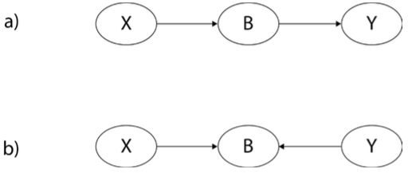
La práctica hace al maestro: d-separación

Slide 15
La práctica hace al maestro: d-separación
¿Qué nodos de los DAG a y b de la figura anterior deben observarse para que los nodos X e Y estén separados por d?
La siguiente figura presenta el tercer DAG de nuestro juego:

Slide 16
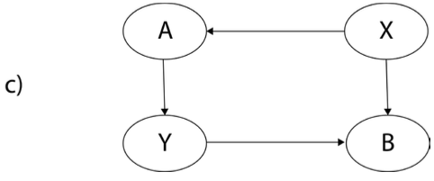
La práctica hace al maestro: d-separación

Slide 17
La práctica hace al maestro: d-separación
La siguiente figura presenta el cuarto ejemplo de "Manténganlos separados":
La siguiente figura presenta el último ejemplo de nuestro juego:

Slide 18
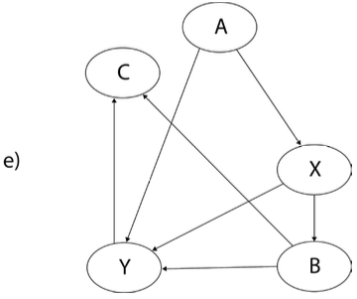
La práctica hace al maestro: d-separación

Slide 19
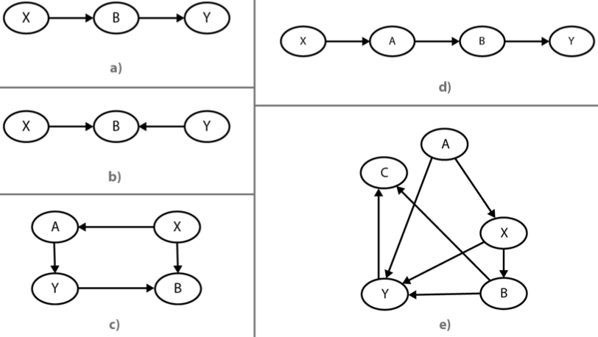
La práctica hace al maestro: d-separación
La siguiente figura contiene los cinco DAG para referencia.

Slide 20
La práctica hace al maestro: d-separación
El DAG a es una cadena. Para bloquear la ruta entre X e Y, necesitamos controlar por B.
El DAG b es un colisionador. Esto significa que la ruta ya está bloqueada por el nodo central y no necesitamos hacer nada.
En el DAG c, podemos encontrar dos rutas que conectan X e Y:

Slide 21
La práctica hace al maestro: d-separación
X → A → Y
X → B ← Y
La primera ruta es una cadena. Para bloquearla, necesitamos controlar A. La segunda ruta es un colisionador, y no necesitamos hacer nada para bloquearla, ya que ya está bloqueada.
Tenga en cuenta que puede ver el DAG c como una combinación de los DAG a y b.

Slide 22
La práctica hace al maestro: d-separación
Podemos ver que en DAG d hay dos estructuras superpuestas:
Un colisionador, X → A ← B
Una bifurcación, A ← B → Y
Hay varias opciones para abordar DAG d:
La más sencilla es no hacer nada (el colisionador bloquea la ruta).

Slide 23
La práctica hace al maestro: d-separación
También podemos controlar B; esto no ofrece ninguna ventaja, pero tampoco nos perjudica (excepto que aumenta la complejidad del modelo).
Finalmente, podemos controlar A (que abrirá la ruta) y B, que la cerrará.

Slide 24
La práctica hace al maestro: d-separación
Si solo nos interesa estimar el efecto de X sobre Y, la mayoría de las veces, probablemente elegiríamos la primera respuesta como la más simple.
En el grafo e, básicamente, hay dos caminos de X a Y:
X → A → Y
X → B ← C → Y

Slide 25
La práctica hace al maestro: d-separación
Podemos ver inmediatamente que la primera ruta representa una cadena. Controlar por A cierra esta ruta.
La segunda ruta contiene un colisionador, por lo que no controlar nada la mantiene cerrada. Otra solución es bloquear A, B y C (observe cómo controlar por C cierra la ruta que abrimos al controlar por B).

Slide 26
Vivimos en un mundo de estimadores
En inferencia estadística y aprendizaje automático, solemos hablar de estimaciones y estimadores.
Las estimaciones son, básicamente, nuestras mejores estimaciones sobre ciertas cantidades de interés dados datos (finitos).

Slide 27
Vivimos en un mundo de estimadores
Los estimadores son dispositivos o procedimientos computacionales que nos permiten establecer una correlación entre una muestra de datos (finita) dada y una estimación de interés.
Imaginemos que acabas de conseguir un nuevo trabajo. Te interesa estimar cuánto tiempo necesitarás para ir de casa a tu nueva oficina.

Slide 28
Vivimos en un mundo de estimadores
Decides registrar tus tiempos de desplazamiento durante 5 días. Los datos que obtienes son los siguientes:
[ 22.1, 23.7, 25.2, 20.0, 21.8 ]
Una opción es calcular la media aritmética de estos números, lo que dará como resultado la media muestral: su estimación del tiempo promedio real de viaje.

Slide 29
Vivimos en un mundo de estimadores
Quizás considere que esto no es suficiente y prefiera ajustar una distribución a estos datos en lugar de calcular una estimación puntual (este enfoque se usa comúnmente en estadística bayesiana).
La media aritmética de nuestros datos, así como los parámetros de la distribución que hayamos decidido ajustar a estos datos, son estimaciones.

Slide 30
Vivimos en un mundo de estimadores
Un estimador es un mecanismo computacional que utilizamos para obtener estimaciones.
Los estimadores pueden ser tan simples como calcular la media aritmética o tan complejos como un modelo de lenguaje de 550 mil millones de parámetros. La regresión lineal es un estimador, al igual que una red neuronal o un modelo de bosque aleatorio.

Slide 31
Entonces, ¿qué es un estimando?
La respuesta básica es que un estimando es una cantidad que nos interesa estimar. Si un estimador es el cómo, un estimando es el qué.
Analicemos un poco el contexto para comprender la importancia de los estimandos en la inferencia causal.

Slide 32
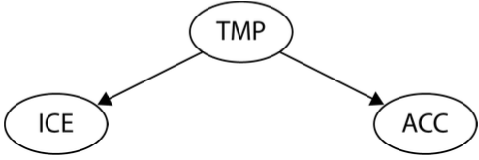
Entonces, ¿qué es un estimado?
¿Qué significa que una relación entre dos variables esté confundida?
¿Recuerdan el ejemplo del primer capítulo (helado, ahogamientos y temperatura)? Pueden usar la siguiente figura 6.6:

Slide 33
Entonces, ¿qué es un estimado?
En este ejemplo, percibimos las ventas de helados (ICE) y el número de accidentes con ahogamiento (ACC) como relacionados, aunque, en realidad, no lo estaban (causalmente). Dijimos que esta relación era espuria.
Podemos considerar este tipo de relación como resultado del flujo de información sin restricciones (sin dirección) en el gráfico.

Slide 34
Entonces, ¿qué es un estimado?
Volviendo a nuestro ejemplo del primer capítulo, podríamos, ingenuamente, definir nuestro modelo de la siguiente manera:
ACC ~ ICE
Traduzcamos la sintaxis de este modelo a notación matemática.
Lo que queremos estimar es el efecto causal del ICE sobre el ACC.

Slide 35
Entonces, ¿qué es un estimado?
En otras palabras, queremos comprender cuál sería el cambio en el ACC si interviniéramos en el ICE.
Por lo tanto, la cantidad que nos interesa es la siguiente (para simplificar, asumiremos que todas nuestras variables son discretas):
P (ACC = acc | do (ICE = ice))

Slide 36
Entonces, ¿qué es un estimado?
Si usáramos nuestro modelo ingenuo, nuestro estimado se vería así:
P (ACC=acc | do (ICE=ice))= P (ACC=acc | ICE=ice)
Ya sabemos que esto es incorrecto en nuestro caso. ¡Sabemos que la relación entre ACC e ICE es espuria! Para obtener la estimación correcta del efecto causal de ICE sobre ACC, necesitamos controlar la temperatura (TMP).

Slide 37
Entonces, ¿qué es un estimado?
Por lo tanto, la forma correcta de modelar nuestro problema es la siguiente:
ACC ~ ICE + TMP
Esto se traduce a lo siguiente:
P (ACC=acc | do (ICE=ice) )=∑P(ACC=acc | ICE= ice, TMP=tmp ) P ( TMP=tmp )
Para que sea más legible, podemos simplificar la notación:

Slide 38
Entonces, ¿qué es un estimado?
P (ACC | do(ICE)) = ∑P(ACC | ICE, TMP) P( TMP)
Esta fórmula es un ejemplo de la llamada regla del efecto causal, que establece que dado un grafo, G , y un conjunto de variables, Pa , que son padres (causales) de X , el efecto causal de X sobre Y viene dado por la siguiente fórmula:
P (Y=y | do(X=x)) = ∑P(Y=y | X=x, Pa=z) P ( Pa=z )

Slide 39
Entonces, ¿qué es un estimado?
Tenga en cuenta que lo que hacemos en nuestro ejemplo es congruente con el punto 1 de nuestra definición de separación-d: si existe una bifurcación entre las dos variables, X e Y, necesitamos controlar el nodo central de esta bifurcación para bloquear una ruta entre X e Y.

Slide 40
Entonces, ¿qué es un estimado?
En nuestro ejemplo, TMP es el nodo central en la bifurcación entre ICE y ACC, por lo que controlarlo bloquea la ruta no causal entre ICE y ACC.
Así es como obtenemos un estimado correcto para nuestro modelo (en ocasiones, puede haber más de un estimado correcto por modelo).

Slide 41
¿Qué es el criterio de puerta trasera?
Este criterio busca bloquear las rutas espurias entre nuestros nodos de tratamiento y resultado.
Al mismo tiempo, queremos asegurarnos de mantener todas las rutas dirigidas inalteradas y de no crear nuevas rutas espurias.

Slide 42
¿Qué es el criterio de puerta trasera?
Formalmente hablando, un conjunto de variables, 𝒵, satisface el criterio de puerta trasera, dado un grafo G y un par de variables, si ningún nodo en 𝒵 es descendiente de X, y 𝒵 bloquea todos los caminos entre X e Y que contienen una flecha hacia X.
En la definición anterior, X → … → Y significa que existe un camino dirigido de X a Y. Este camino puede ser directo o pasar por otros nodos.

Slide 43
¿Qué es el criterio de puerta trasera?
Como pueden ver, al buscar el estimando en nuestro ejemplo del helado, hicimos precisamente esto: bloqueamos todas las rutas entre ICE y ACC que contenían una flecha hacia ICE. TMP no es descendiente de ICE, por lo que también cumplimos la segunda condición. Finalmente, no abrimos nuevas rutas espurias (en nuestro grafo, que es muy simple, ni siquiera tuvimos la oportunidad de hacerlo).

Slide 44
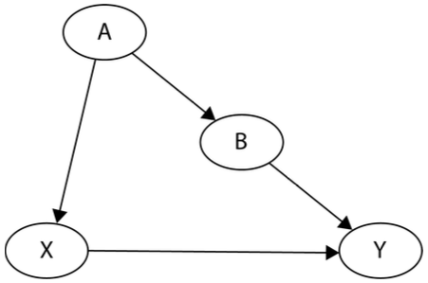
Estimandos de puerta trasera y equivalentes
Consideremos el siguiente grafo:
Un grafo con un patrón de confusión

Slide 45
Estimandos de puerta trasera y equivalentes
Dado el modelo presentado en la figura anterior, ¿qué nodos deberíamos controlar para estimar el efecto causal de X sobre Y?
Según nuestra definición del criterio de puerta trasera, debemos bloquear todos los caminos que tengan una flecha hacia X. No debemos controlar ningún descendiente de X ni abrir nuevos caminos.

Slide 46
Estimandos de puerta trasera y equivalentes
Podemos cumplir estas condiciones de tres maneras diferentes:
Controlando A
Controlando B
Controlando ambos: A y B
Todos nos proporcionarán estimandos diferentes pero equivalentes.

Slide 47
Estimandos de puerta trasera y equivalentes
En particular, la siguiente igualdad se cumple para nuestro modelo (de nuevo, asumiendo variables discretas para simplificar):
P (Y=y | do(X=x)) = ∑_{a}P(Y=y | X=x,A=a) P(A=a) = ∑_{b}P (Y=y | X=x, B=b) P(B=b)
Esta igualdad nos abre una posibilidad muy interesante (nótese que omitimos el tercer caso (controlar A y B) en la igualdad para facilitar la lectura).

Slide 48
Estimandos de puerta trasera y equivalentes
Si basta con controlar solo una de las variables (A o B) para obtener un estimando correcto para X → Y, ¡podemos estimar esencialmente el efecto causal de X sobre Y incluso si una de las variables permanece sin observar!

Slide 49
Estimandos equivalentes versus estimaciones iguales
Aunque para ciertos modelos podemos encontrar dos o más estimandos equivalentes, las estimaciones calculadas a partir de estos estimandos (equivalentes) pueden diferir ligeramente.
Esto es natural en un régimen de tamaño de muestra finito.

Slide 50
Estimandos equivalentes versus estimaciones iguales
No obstante, si el tamaño de la muestra es suficientemente grande, las diferencias deberían ser insignificantes.
Diferencias grandes podrían indicar un estimando erróneo, falta de convergencia del modelo o errores en el código del modelo.

Slide 51
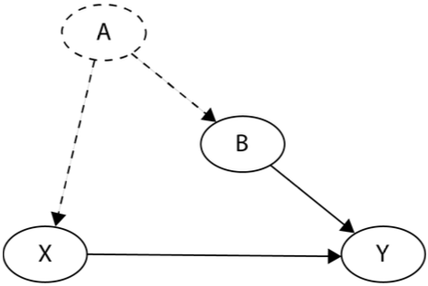
Estimandos de puerta trasera y equivalentes
Consideremos un modelo modificado de la figura anterior, donde una de las variables no es observable:
Un gráfico con un patrón de confusión y una variable no observada

Slide 52
Estimandos de puerta trasera y equivalentes
El nodo A y las dos aristas (A → B y A → X) marcadas con líneas discontinuas no se observan, pero asumimos que se conoce la estructura causal general (incluidas las dos aristas no observadas).
En otras palabras, desconocemos A y la forma funcional de su influencia en X o B. Al mismo tiempo, asumimos que A existe y no tiene otras aristas que la que se muestra en la figura anterior.

Slide 53
Un repaso al operador do
El operador do nos informa que trabajamos con una distribución intervencionista en lugar de una observacional.
En ciertos casos, las distribuciones intervencionista y observacional pueden ser la misma.

Slide 54
Un repaso al operador do
Por ejemplo, si el gráfico causal real tiene la forma X → Y, entonces P (Y=y | do (X=x))=P(Y=y| X=x).
Sin embargo, siempre que aparezcan factores de confusión, debemos ajustar los efectos de estos controlando variables adicionales en el lado derecho de la ecuación.

Slide 55
Estimandos de puerta trasera y equivalentes
Nuestro estimado para el modelo presentado en la figura anteior sería idéntico al segundo estimado para el modelo completamente observado:
P (Y=y | do ( X=x) )=∑P_{b}(Y=y | X=x, B=b) P(B=b)

Slide 56
Estimandos de puerta trasera y equivalentes
Imagina que registrar A es la parte más costosa de tu proceso de recolección de datos.
Ahora, al comprender el criterio de la puerta trasera, ¡prácticamente puedes omitir el registro de esta variable!
Algo que debemos recordar es que, para que este estimador mantenga la validez, debemos asegurarnos de que la estructura causal general se cumpla.

Slide 57
Estimandos de puerta trasera y equivalentes
Si modificamos ligeramente la estructura añadiendo una arista directa de A a Y, el estimador anterior perdería su validez.
Dicho esto, si eliminamos completamente A y todas sus aristas del modelo, nuestro estimador seguiría siendo válido.

Slide 58
¿Puede el GPS llevarnos por mal camino?
En su estudio de 2020, Louisa Dahmani y Véronique Bohbot, de la Universidad McGill, demostraron que existe una relación entre el uso del GPS y el deterioro de la memoria espacial.
Además, el efecto depende de la dosis, lo que significa que cuanto más se usa el GPS, mayor es el deterioro de la memoria espacial.

Slide 59
¿Puede el GPS llevarnos por mal camino?
Los autores argumentan que sus resultados sugieren una relación causal entre el uso del GPS y el deterioro de la memoria espacial.
Ya sabemos que algo que parece estar conectado no necesariamente tiene que estarlo en la realidad.
Los autores también lo saben, por lo que decidieron añadir un componente longitudinal a su diseño.

Slide 60
¿Puede el GPS llevarnos por mal camino?
Esto significa que observaron a personas durante un período de tiempo y observaron que los participantes que usaban más el GPS presentaban un mayor deterioro de la memoria.
Imagina que decides discutir este estudio con tu colega Susan. El componente temporal te parece prometedor, pero Susan se muestra crítica con los resultados y la interpretación, y propone otra hipótesis: la relación entre el uso del GPS y el deterioro de la memoria espacial es completamente falsa.

Slide 61
¿Puede el GPS llevarnos por mal camino?
Parece que están relacionados, porque existe una causa común para el uso del GPS y el deterioro de la memoria: la baja motivación global.
Susan argumenta que las personas con baja motivación global son reacias a aprender cosas nuevas (y tratan de evitar el esfuerzo; por lo tanto, prefieren usar el GPS con más frecuencia, ya que les permite evitar el esfuerzo que supone tomar decisiones al conducir).

Slide 62
¿Puede el GPS llevarnos por mal camino?
También afirma que la baja motivación global tiende a expandirse: las personas desmotivadas buscan soluciones que les liberen de la carga de hacer cosas, y si estas soluciones funcionan, las usan con más frecuencia.
Además, con la edad, muestran cada vez menos interés en aprender cosas nuevas.

Slide 63
¿Puede el GPS llevarnos por mal camino?
Inspirado por la propuesta de Susan, busca estudios sobre los efectos del GPS en la memoria espacial, pero no encuentra ninguno que controle la motivación global.
La situación parece desesperada: si la motivación global es un factor de confusión, es un factor no observado, por lo que no podemos usar el criterio de la puerta trasera para desvirtuar la relación entre el uso del GPS y el deterioro de la memoria espacial.

Slide 64
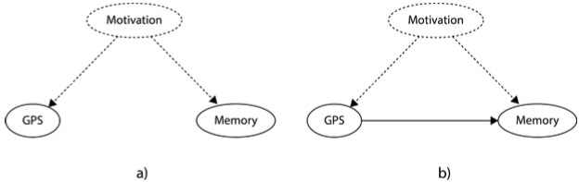
¿Puede el GPS llevarnos por mal camino?
Codifiquemos gráficamente el modelo de Susan junto con el modelo que contiene ambas hipótesis (motivación y uso del GPS). La siguiente figura presenta ambos modelos:
Un modelo que presenta la hipótesis de Susan (a) y la hipótesis “completa” (b)

Slide 65
¿Puede el GPS llevarnos por mal camino?
Como podemos ver, ninguno de los dos modelos puede desconfundirse porque el factor de confusión no se observa (líneas discontinuas)
En tal caso, el criterio de puerta trasera no nos sirve, pero existe otro criterio que podríamos usar, basado en el concepto de mediación. Esto requeriría encontrar una variable que mediara la relación entre el uso del GPS y el deterioro de la memoria.

Slide 66
Mediadores y mediación
Podemos decir que la influencia de una variable ( X ) sobre otra ( Y ) está mediada por una tercera variable, Z (o un conjunto de variables, 𝒵 ), cuando al menos un camino de X a Y pasa por Z .
Podemos decir que Z media completamente la relación entre X e Y cuando el único camino de X a Y pasa por Z . Si hay caminos de X a Y que no pasan por Z , la mediación es parcial.

Slide 67
Los taxistas londinenses y la piedra mágica
En su famoso estudio del año 2000 sobre taxistas londinenses, Eleanor A. Maguire y sus colegas del University College de Londres demostraron que la experiencia como taxista está relacionada con el volumen del hipocampo.
El hipocampo es una estructura cerebral del tamaño de una piedra (40-55 mm), responsable de la creación de nuevos recuerdos, en particular, la memoria espacial.

Slide 68
Los taxistas londinenses y la piedra mágica
Los taxistas londinenses deben aprobar un examen muy estricto que evalúa sus conocimientos espaciales y no pueden usar ninguna ayuda externa. El examen va precedido de un extenso período de formación, que suele durar entre 3 y 4 años.
Los conductores deben memorizar y ser capaces de recorrer más de 26.000 calles y miles de puntos de interés de Londres.

Slide 69
Los taxistas londinenses y la piedra mágica
Un estudio demostró que los conductores que reprobaron este examen no mostraron un aumento del volumen hipocampal. Al mismo tiempo, en quienes aprobaron el examen, se observó un aumento sistemático del volumen hipocampal.
Durante el entrenamiento continuo a lo largo de 4 años, el volumen hipocampal se asoció con una mejora en la memoria espacial (solo en quienes recibieron entrenamiento continuo).

Slide 70
Los taxistas londinenses y la piedra mágica
Intentemos incorporar estos resultados a nuestro modelo. Planteamos la hipótesis de que el uso del GPS afecta negativamente el volumen relativo del hipocampo, lo que a su vez afecta la memoria espacial. La siguiente figura presenta el modelo actualizado:

Slide 71
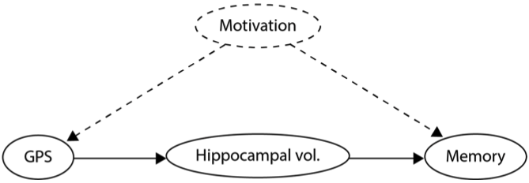
Los taxistas londinenses y la piedra mágica
Un modelo actualizado, que incluye el volumen del hipocampo como mediador

Slide 72
Los taxistas londinenses y la piedra mágica
En nuestro nuevo modelo hipotético, asumimos que el volumen hipocampal media completamente los efectos del uso del GPS en la disminución de la memoria espacial.
La segunda suposición importante que hacemos es que la motivación solo puede afectar el volumen hipocampal indirectamente a través del uso del GPS. Esta suposición es crucial para que el criterio de la puerta principal, nos sea útil.

Slide 73
Los taxistas londinenses y la piedra mágica
Si la motivación pudiera influir directamente en el volumen hipocampal, la puerta principal no serviría de nada.
Afortunadamente, la suposición de que la motivación no puede cambiar directamente el volumen del hipocampo parece razonable (¡aunque quizás se podría argumentar en contra!).

Slide 74
Abriendo la puerta principal
El criterio de la puerta delantera es un ejemplo de una estrategia de división y conquista.
Divide un gráfico en dos partes, utiliza reglas relativamente simples para determinar los efectos causales en estas subpartes y las combina nuevamente.
Para que la notación sea más legible, reemplazaremos los nombres de variables con símbolos. La siguiente fiigura presenta el gráfico con nombres de variables actualizados:

Slide 75
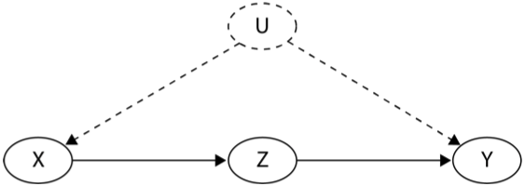
Abriendo la puerta principal
Un modelo con nombres de variables actualizados

Slide 76
Abriendo la puerta principal
Primero, veamos la relación entre X y Z. Existe una vía de escape entre ellos, X ← U → Y ← Z, pero ya está bloqueada. ¿Puedes ver cómo?
Hay un colisionador, U → Y ← efecto causal de X sobre Z de la siguiente manera: Z, que bloquea el flujo de información. Por lo tanto, podemos identificar:
P (Z= z | do (X=x))= P(Z=z | X=x)

Slide 77
Abriendo la puerta principal
¿Qué hay del efecto de Z sobre Y?
Hay una ruta de acceso abierto, Z ← X ← U → Y. No hay colisionador en esta ruta y U no se observa, por lo que no podemos controlarla.
Afortunadamente, sí podemos controlar la otra variable, X. Por lo tanto, un estimando válido del efecto causal de Z sobre Y es el siguiente:
P (Y= y | do(Z=z) )=∑_{x}P (Y= y|Z=z, X=x)P(X=x)

Slide 78
Abriendo la puerta principal
Acabamos de bloquear la ruta de acceso de Z a Y simplemente controlando por X. Ahora, podemos combinar ambos estimandos:
P (Y= y | do(X=x)) = ∑_{z}P( Y= y | do(Z=z)) P ( Z= z |do(X=x))
Ahora, eliminemos los operadores do del lado derecho sustituyéndolos según las ecuaciones anteriores:
P (Y= y|do(X=x)) = ∑_{z}P(Z = z | X=x), ∑_{x’}P(y= y|X=x’, Z=z) P(X=x′)

Slide 79
Abriendo la puerta principal
Esta fórmula se denomina fórmula de la puerta principal o ajuste de la puerta principal.
Puede parecer un poco desalentadora, quizás por la críptica x′ en el índice de la segunda suma. Necesitamos esta x′ hostil porque estamos combinando dos fórmulas diferentes y queremos mantener constante la X de una fórmula al iterar sobre (la misma) X de la otra fórmula.

Slide 80
Abriendo la puerta principal
Puedes pensarlo como ver X desde dos ángulos diferentes o, quizás, como si X estuviera en dos lugares diferentes al mismo tiempo (supongo que en las películas de ciencia ficción suelen llamarlo bilocación).

Slide 81
Tres pasos sencillos hacia la puerta principal
En general, podemos afirmar que un conjunto de variables, 𝒵, satisface el criterio de puerta principal, dado el grafo, G, y un par de variables, X → … → Y, si se cumple lo siguiente:
𝒵 intercepta todos los caminos dirigidos de X a Y.
No hay caminos de puerta trasera abiertos de X a 𝒵.

Slide 82
Tres pasos sencillos hacia la puerta principal
Todos los caminos de puerta trasera de 𝒵 a Y están bloqueados por X.

Slide 83
Puerta de entrada en la práctica
Implementemos un modelo hipotético de nuestro ejemplo de GPS. Puede encontrar el código de este capítulo en el siguiente notebook: https://bit.ly/causal-ntbk-06.
Primero, definamos un modelo causal estructural (MCE) que generará datos hipotéticos. Comencemos con las importaciones:

Slide 84
Puerta de entrada en la práctica
import numpy as np
import pandas as pd
from scipy import stats
from sklearn.linear_model import LinearRegression
import matplotlib.pyplot as plt
plt.style.use('fivethirtyeight')

Slide 85
Puerta de entrada en la práctica
Importamos paquetes científicos básicos. Cabe destacar que esta vez no importamos el módulo de regresión lineal de Statsmodels, sino la implementación de Scikit-learn.
Al mismo tiempo, nos interesará menos la salida bien formateada de los resultados del modelo, una gran característica de Statsmodels.

Slide 86
Puerta de entrada en la práctica
class GPSMemorySCM:
def __init__(self, random_seed=None):
self.random_seed = random_seed
self.u_x = stats.truncnorm(0, np.infty, scale=5)
self.u_y = stats.norm(scale=2)
self.u_z = stats.norm(scale=2)
self.u = stats.truncnorm(0, np.infty, scale=4)

Slide 87
Puerta de entrada en la práctica
En el método .init(), definimos las distribuciones de todas las variables exógenas del modelo (las omitimos para facilitar la lectura en las figuras anteriores). Utilizamos una distribución normal truncada para u_x y u para restringirlas a valores positivos, y una distribución normal para u_y y u_z.
Para mayor claridad, puede consultar la siguiente figura, que muestra nuestro modelo gráfico completo con variables exógenas:

Slide 88
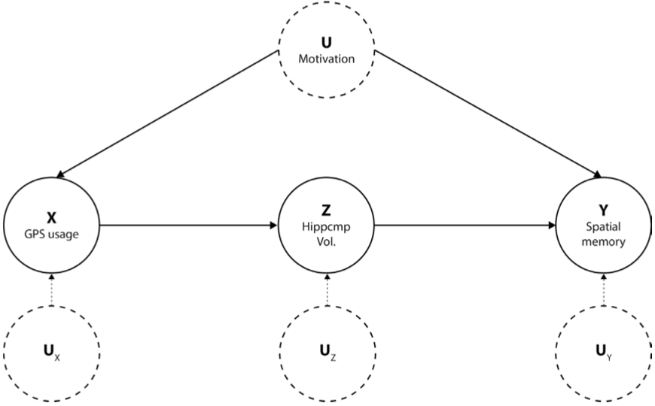
Puerta de entrada en la práctica
A full model with exogenous variables

Slide 89
Puerta de entrada en la práctica
A continuación, definimos el método .sample().
Al llamar a este método, se obtendrá una distribución observacional de nuestro sistema. Tenga en cuenta que todos los coeficientes son hipotéticos y no se basan en investigaciones reales:
def sample(self, sample_size=100, treatment_value=None):

Slide 90
Puerta de entrada en la práctica
Primero, corregimos la semilla aleatoria si un usuario proporcionó un valor.
A continuación, muestreamos variables exógenas.
Finalmente, calculamos los valores de las tres variables observadas en nuestro modelo: GPS, hipocampo y memoria, que representan el uso del GPS, el volumen del hipocampo y el cambio en la memoria espacial, respectivamente.

Slide 91
Puerta de entrada en la práctica
Quizás hayas notado que hay una sentencia if adicional que verifica el valor de tratamiento.
Nos permite generar una distribución intervencionista a partir del modelo si se proporciona un valor para el valor de tratamiento.

Slide 92
Puerta de entrada en la práctica
El último método en nuestra implementación de SCM es .intervene(). Es una sintaxis que encapsula .sample(). El método .intervene() devuelve una distribución intervencionista de nuestro modelo:
def intervene(self, treatment_value, sample_size=100):

Slide 93
Puerta de entrada en la práctica
Su propósito es simplificar el código y hacer nuestro proceso más explícito.
Tenga en cuenta que pasar "Ninguno" o "0" como valor de tratamiento resultará en un caso especial de intervención nula, y el resultado será idéntico al de la muestra observacional.

Slide 94
Puerta de entrada en la práctica
Generar datos observacionales es tan sencillo como llamar al método .sample().
A continuación, ejecutemos un experimento. Utilizaremos un rango de tratamientos de 1 a 20 unidades de uso de GPS

Slide 95
Puerta de entrada en la práctica
Para cada valor de tratamiento, muestreamos 30 observaciones. Almacenamos los valores de tratamiento y de resultado en las listas de tratamientos y resultados del experimento, respectivamente.
La siguiente figura presenta la relación entre el uso del GPS y el cambio en la memoria espacial en muestras observacionales e intervencionistas:

Slide 96
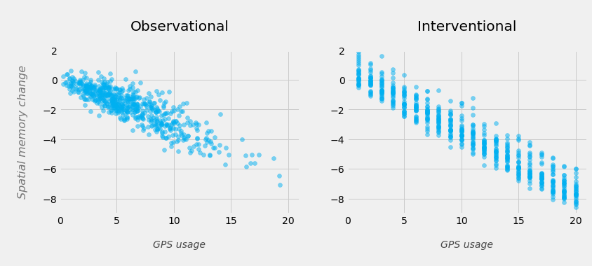
Puerta de entrada en la práctica

Slide 97
Puerta de entrada en la práctica
Como puede ver, las distribuciones en los diagramas de dispersión difieren.
Ajustemos dos modelos de regresión lineal (uno con datos observacionales y otro con datos de intervención) y comparemos los resultados. ¿Qué resultados espera?
¡Comprobemos su estimación!

Slide 98
Puerta de entrada en la práctica
Primero, instanciaremos dos modelos de regresión y los entrenaremos:
Entrenamos el primer modelo, lr_naive, con los datos observacionales. Realizamos una regresión del cambio en la memoria espacial según el uso del GPS.

Slide 99
Puerta de entrada en la práctica
Quizás hayas notado que al pasar gps_obs al método .fit(), cambiamos la forma del array.
Esto se debe a que los modelos de sklearn requieren arrays 2D con forma (n, d), donde n es el número de observaciones y d es la dimensionalidad de la matriz de diseño (o, si se prefiere, un número de características), y nuestro array original era unidimensional con forma (n, ), ya que solo tenemos una característica.

Slide 100
Puerta de entrada en la práctica
El segundo modelo utilizará las mismas variables, pero generadas en nuestro experimento, en lugar de registradas a partir de las observaciones.
Antes de entrenarlo, necesitamos descomprimir el tratamiento (uso del GPS) y el resultado (cambio en la memoria espacial).

Slide 101
Puerta de entrada en la práctica
Esto se debe a que generamos 30 muestras para cada uno de los 20 niveles de intervención y las almacenamos como una lista anidada de listas.
Para facilitar la comparación con los modelos observacionales, queremos reformular el modelo para que tenga 600 observaciones en lugar de 20*30:

Slide 102
Puerta de entrada en la práctica
Comenzamos generando datos de prueba. Es tan sencillo como generar una secuencia entre 1 y 20. Estos números cuantifican el número de unidades de uso del GPS.
A continuación, consultamos ambos modelos para generar predicciones basadas en los datos de prueba. La siguiente figura presenta un diagrama de dispersión de la distribución de la intervención y las predicciones de ambos modelos:

Slide 103
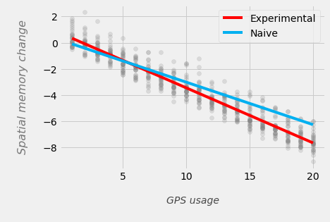
Puerta de entrada en la práctica
Un diagrama de dispersión de la distribución intervencionista y dos líneas de regresión ajustadas

Slide 104
Puerta de entrada en la práctica
Comparemos los valores de los coeficientes de regresión de ambos modelos:
Naive model:-0.3246130171160016
Experimental model:-0.4207238110947806
Como era de esperar, los valores de los coeficientes de ambos modelos difieren.

Slide 105
Puerta de entrada en la práctica
Veamos cómo obtener un coeficiente causal válido a partir de datos observacionales utilizando el criterio de la puerta principal en tres sencillos pasos.

Slide 106
El puente lineal hacia la tierra prometida causal
Resulta que, si tenemos la suerte de que nuestro modelo de interés sea lineal y se pueda aplicar el criterio de la puerta principal, podemos calcular la estimación válida del efecto causal de X sobre Y en tres sencillos pasos:
Ajustar un modelo, Z ~ X
Ajustar un modelo, Y ~ Z + X
Multiplicar los coeficientes del modelo 1 por el modelo 2

Slide 107
El puente lineal hacia la tierra prometida causal
Vamos a programarlo:
1. Primero, entrenamos el modelo para que regrese Z sobre X (Z ~ X). Tenga en cuenta que solo utilizamos datos observacionales.
2. A continuación, entrenamos el modelo para que regrese Y sobre X y Z. Tenga en cuenta que en ambos casos, seguimos la misma lógica que en el caso continuo descrito anteriormente.

Slide 108
El puente lineal hacia la tierra prometida causal
3. Finalmente, multiplicamos los coeficientes de ambos modelos.
Tomamos el coeficiente 0 del primer modelo (solo hay un coeficiente para el uso del GPS) y el coeficiente 1 del segundo modelo (ya que nos interesa el efecto del volumen del hipocampo en la memoria espacial dado el uso de la GPU) y los multiplicamos.

Slide 109
El puente lineal hacia la tierra prometida causal
Esto nos da la siguiente estimación del efecto causal: −0.43713599902679
Los valores estimados a partir de experimentos y los valores estimados a partir de datos observacionales pueden diferir en regímenes de muestras finitas, y eso es completamente natural. Cuanto mayor sea el tamaño de la muestra, menor será la discrepancia entre ellos que deberíamos esperar en promedio.

Slide 110
El puente lineal hacia la tierra prometida causal
Vimos que la estimación ajustada a la puerta principal era bastante cercana a la estimación obtenida a partir de los datos experimentales, pero ¿cuál es realmente el verdadero efecto que intentamos estimar y qué tan cerca estamos?
Podemos responder a esta pregunta con bastante facilidad si contamos con un modelo de memoria espacial lineal completo.

Slide 111
El puente lineal hacia la tierra prometida causal
El efecto real en un modelo como el nuestro es igual al producto de los coeficientes de las trayectorias causales de X → Z y Z → Y. La idea de multiplicar los coeficientes de una trayectoria causal dirigida se remonta al análisis de trayectorias de Sewall Wright, introducido ya en 1920.
En nuestro caso, el efecto causal real del uso del GPS en la memoria espacial será -0.6 * 0.7 = -0.42.

Slide 112
El puente lineal hacia la tierra prometida causal
Los coeficientes (-0.6 y 0.7) pueden leerse a partir de la definición de nuestro modelo de memoria espacial.
Resulta que nuestras estimaciones ajustadas por la puerta principal y experimentales fueron bastante cercanas (errores de ~4% y <1% respectivamente), mientras que la estimación ingenua tuvo un error de más del 22%.

Slide 113
¿Existen otros criterios?
En el mundo real, no todos los grafos causales tendrán una estructura que permita el uso de los criterios de puerta trasera o puerta principal. ¿Significa esto que no podemos hacer nada al respecto?
Afortunadamente, no. Los criterios de puerta trasera y puerta principal son casos especiales de un marco más general llamado cálculo do.

Slide 114
¿Existen otros criterios?
Además, se ha demostrado que el cálculo do es completo, lo que significa que si existe un efecto causal identificable en un DAG dado, G, este se puede determinar utilizando las reglas del cálculo do.
¿Cuáles son estas reglas?

Slide 115
Las tres reglas del cálculo do
Antes de responder a la pregunta, necesitamos definir una nueva notación útil.
Dado un DAG G, podemos decir que G_{X} es una modificación de G, donde eliminamos todas las aristas entrantes del nodo X.
Llamaremos G_{X} una modificación de G, donde eliminamos todas las aristas salientes del nodo X.

Slide 116
Las tres reglas del cálculo do
Por ejemplo, G_{XZ} denotará un DAG, G, donde eliminamos todas las aristas entrantes del nodo X y todas las aristas salientes del nodo Z. Ahora, veamos las reglas:
Regla 1: Cuando una observación puede ignorarse:
P (Y= y| do(X=x), Z=z, W=w) = P (Y= y| do(X=x), W=w) si (Y ⫫ Z | X, W) _{GX}

Slide 117
Las tres reglas del cálculo do
Regla 2: Cuando la intervención puede considerarse una observación:
P (Y= y| do(X=x), do(Z=z), W=w) = P (Y= y| do(X=x), Z=z, W=w) si (Y ⫫ Z|X, W)_{GXZ}
Regla 3: Cuando la intervención puede ignorarse:
P (Y= y| do(X=x), do(Z=z), W=w) = P (Y= y| do(X=x), W=w) si (Y ⫫ Z|X, W)_{GX,Z(W)}

Slide 118
Las tres reglas del cálculo do
En la regla 3, Z(W) es el conjunto de nodos Z que no son ancestros de ningún nodo W en el DAG modificado, G_{X}.
¡Estas reglas pueden parecer abrumadoras! Intentemos descifrar su significado.
La regla 1 nos dice que podemos ignorar cualquier variable observacional, Z, cuando Z y el resultado, Y, son independientes, dados X y W en un DAG modificado, G_{X}.

Slide 119
Las tres reglas del cálculo do
La regla 2 nos dice que cualquier intervención sobre un conjunto de variables, Z, puede tratarse como una observación cuando Z y el resultado Y son independientes dados X y W en un DAG modificado, G_{XZ}.
Finalmente, la regla 3 nos dice que cualquier intervención sobre un (conjunto de) variable(s), Z, puede ignorarse cuando Z y el resultado, Y, son independientes, dados X y W en un DAG modificado, G_{X,Z(W)}.

Slide 120
Las tres reglas del cálculo do
Todo esto puede parecer complicado al principio, hasta que uno se da cuenta de que, en la práctica, se requiere tomar el DAG, encontrar los (conjuntos de) factores de confusión (denotados como Z en nuestras reglas) y comprobar si alguna de las reglas se aplica. Además, se pueden apilar las transformaciones en secuencias de cualquier longitud si esto ayuda. Lo bueno es que este trabajo también se puede automatizar.

Slide 121
Las tres reglas del cálculo do
Antes de concluir esta sección, veamos otro método popular que puede utilizarse para identificar efectos causales.

Slide 122
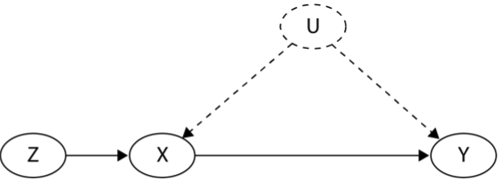
Variables instrumentales
Las variables instrumentales (VI) son una familia de técnicas de desconfusión muy populares en econometría. Analicemos el DAG en la siguiente figura:
Un ejemplo de DAG para la técnica VI

Slide 123
Variables instrumentales
Nos interesa estimar el efecto causal de X sobre Y. Como pueden ver, no podemos usar el criterio de la puerta trasera porque U no es observable. Tampoco podemos usar el criterio de la puerta principal porque no hay mediador entre X e Y.
¡Pero no todo está perdido! Resulta que podemos usar la técnica IV para estimar el efecto causal que nos interesa. Veamos cómo hacerlo.

Slide 124
Las tres condiciones de las variables instrumentales
Los métodos de variables instrumentales requieren que una variable especial, denominada instrumento, esté presente en un grafo.
Usaremos Z para denotar el instrumento. Nuestro efecto de interés es el efecto causal de X sobre Y.
Un instrumento debe cumplir las tres condiciones siguientes:

Slide 125
Las tres condiciones de las variables instrumentales
El instrumento, Z, está asociado con X.
El instrumento, Z, no afecta a Y de ninguna manera, excepto a través de X.
No existen causas comunes de Z e Y.
La primera condición se refiere a la asociación, no a la causalidad. La naturaleza de la relación entre Z y X determina cuánta información podremos extraer de nuestro instrumento.

Slide 126
Las tres condiciones de las variables instrumentales
En teoría, incluso podemos usar instrumentos que solo estén débilmente asociados (de forma indirecta) con X (en cuyo caso se denominan instrumentos proxy), pero esto tiene un costo.
En ciertos casos, lo único que podremos obtener serán los límites inferior y superior del efecto, y en otros, estos límites podrían ser muy amplios y, por lo tanto, poco útiles.

Slide 127
Cálculo de efectos causales con variables instrumentales
Analicemos nuevamente la figura anterior. La variable Z está asociada con X, no afecta a Y más allá de X, y no existen causas comunes para Z e Y; por lo tanto, Z cumple todos los criterios para ser un instrumento.
Además, en nuestro DAG, la relación entre Z y X es causal y directa, lo que nos permite aproximarnos al efecto causal exacto (en lugar de solo a los límites).

Slide 128
Cálculo de efectos causales con variables instrumentales
Para calcular el efecto causal de X sobre Y en un caso lineal, basta con ajustar dos modelos de regresión lineal y calcular la razón de sus coeficientes.
Los dos modelos son los siguientes:
Y ~ Z
Y ~ X

Slide 129
Cálculo de efectos causales con variables instrumentales
Calculamos la razón dividiendo el coeficiente del primer modelo entre el coeficiente del segundo.
Para ver un ejemplo paso a paso del cálculo de la estimación de VI en un modelo lineal, consulte el cuaderno: https://bit.ly/causal-ntbk-06.

Slide 130
Cálculo de efectos causales con variables instrumentales
La ​​estimación mediante VI puede extenderse a casos no lineales y no paramétricos.
Todo esto hace que las VI sean bastante flexibles y ampliamente adoptadas; sin embargo, en la práctica, puede resultar difícil encontrar buenos instrumentos o verificar que se cumplan los supuestos necesarios (por ejemplo, la ausencia de influencia de Z sobre Y, salvo a través de X).

Slide 131
Respuesta
Controlar B (Figura 6.7) esencialmente elimina la influencia de A en X e Y. Si eliminamos A del grafo, no cambiará nada (excepto el ruido) en nuestra estimación de la fuerza de la relación entre X e Y.
Tenga en cuenta que en un grafo con un nodo A eliminado, controlar B se vuelve irrelevante (no nos perjudica hacerlo, pero tampoco nos aporta ningún beneficio).

Slide 132
Referencias
Aleksander Molak, “Causal inference and Discovery in Python”, Packt

Slide 133
¿Preguntas?
¡Muchas Gracias!
juan.or@morelia.tecnm.mx

